Slide 1
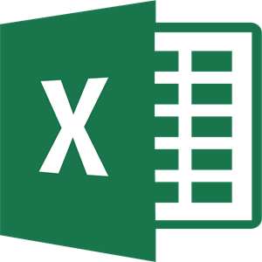
Microsoft Excel – Base + Avanzato
Pierluigi Salera
Rev.6

Slide 2
Programma
1
2
3
Microsoft Excel – il Programma
Organizzazione dei dati
Creazione di Tabelle Pivot
4
5
6
Formule e Funzioni
Creare Grafici e Diagrammi
Analisi di Simulazione
7
8
Automatizzazione attività con le Macro
Interazione con altri programmi Microsoft
Creazione di modelli finanziari

Slide 3
Il Programma Microsoft Excel
1

Slide 4
Introduzione al Programma Excel (1)
Microsoft Excel è un programma di fogli di calcolo che offre una vasta gamma di funzionalità e possibilità.
Ecco alcune delle cose che è possibile fare con Excel:
Creare fogli di calcolo: Excel ti consente di creare fogli di calcolo per organizzare, analizzare e manipolare dati numerici e testuali in modo tabellare.
Calcoli matematici e formule: Puoi utilizzare le potenti funzionalità di calcolo di Excel per eseguire operazioni matematiche, utilizzare formule complesse e applicare funzioni predefinite come somma, media, conteggio, minimo, massimo e molto altro ancora.
Creare grafici e diagrammi: Excel offre strumenti per creare grafici e diagrammi per visualizzare i dati in modo chiaro e comprensibile. Puoi scegliere tra una varietà di tipi di grafico come a torta, a barre, a dispersione, a linee e altro ancora.
Analisi dei dati: Excel fornisce strumenti di analisi dei dati che consentono di esplorare i dati, trovare tendenze, identificare modelli e creare previsioni utilizzando funzioni come analisi di regressione, analisi di scenario, raggruppamenti, filtri e altro ancora.

Slide 5
Introduzione al Programma Excel (2)
Automatizzazione delle attività: Puoi utilizzare le macro e le funzioni di automazione di Excel per eseguire operazioni ripetitive, creare flussi di lavoro personalizzati, automatizzare compiti e semplificare le attività quotidiane.
Organizzazione dei dati: Excel offre funzionalità per organizzare e gestire grandi quantità di dati, inclusi strumenti per ordinare, filtrare e raggruppare i dati in base a criteri specifici.
Creazione di modelli finanziari: Excel è ampiamente utilizzato per la creazione di modelli finanziari, previsioni di bilancio, analisi di investimenti, calcoli di interesse composto e altre attività finanziarie complesse.
Creazione di tabelle pivot: Le tabelle pivot consentono di riepilogare, analizzare e manipolare grandi quantità di dati in modo rapido e flessibile, consentendo di ottenere informazioni significative dai dati.
Integrazione con altri strumenti: Excel può essere integrato con altri strumenti Microsoft come Word e PowerPoint, consentendo di importare, esportare e condividere facilmente dati e informazioni tra le applicazioni.

Slide 6
Qualche “numero” su Excel
1

Slide 7
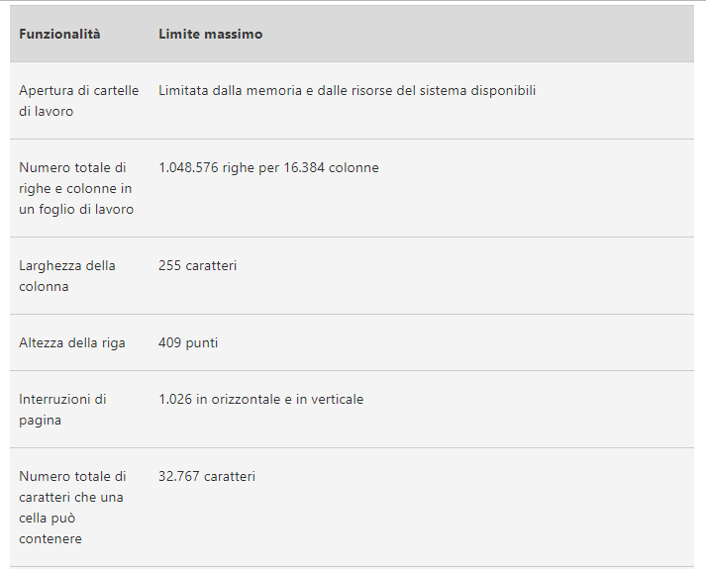
Numeri in Excel (1)

Slide 8
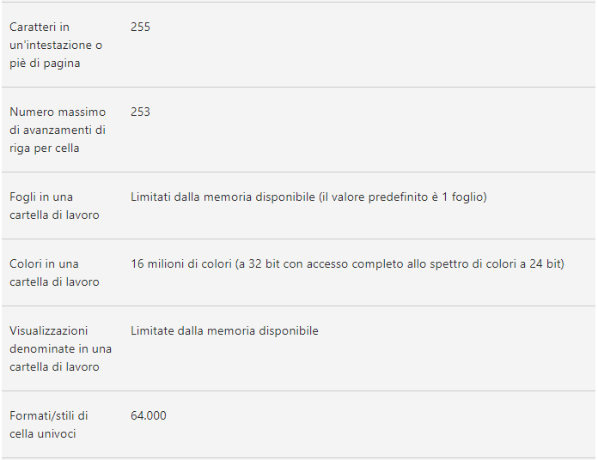
Numeri in Excel (2)

Slide 9
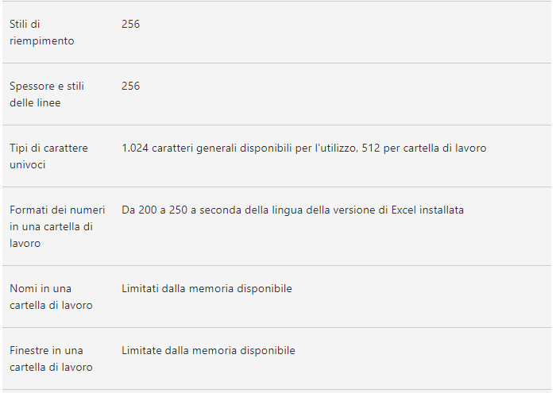
Numeri in Excel (3)

Slide 10
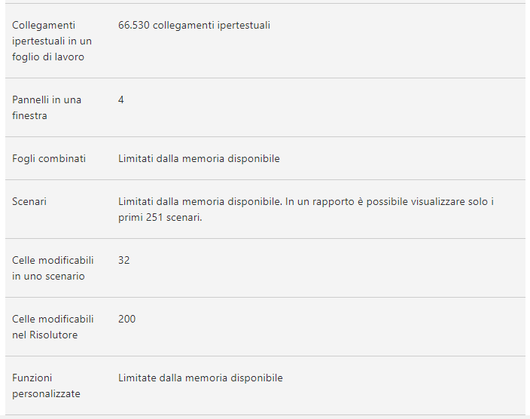
Numeri in Excel (4)

Slide 11
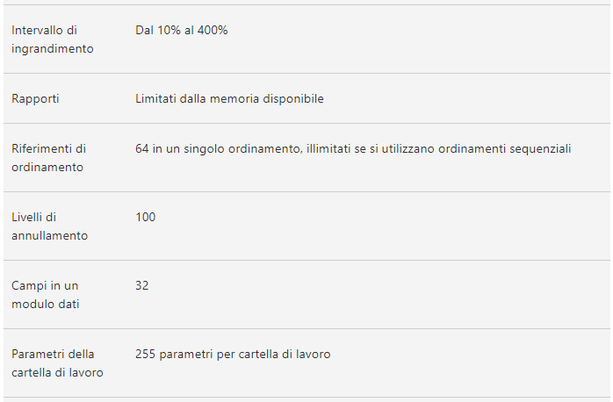
Numeri in Excel (5)

Slide 12
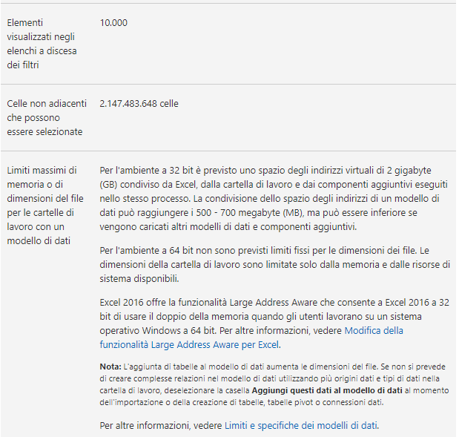
Numeri in Excel (6)

Slide 13
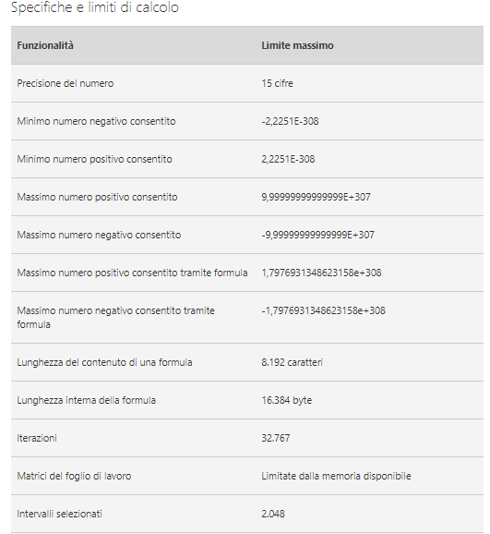
Numeri in Excel (7)

Slide 14
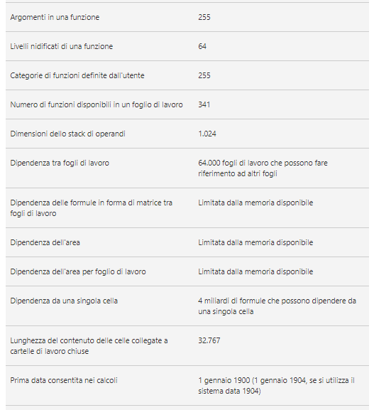
Numeri in Excel (8)

Slide 15
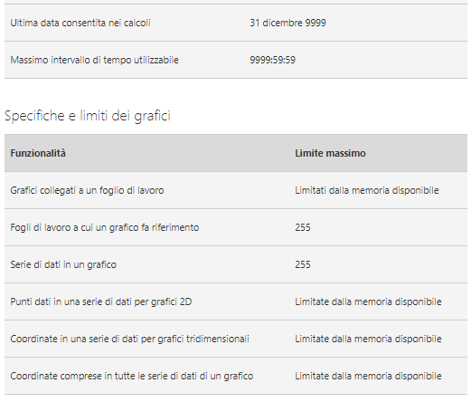
Numeri in Excel (9)

Slide 16
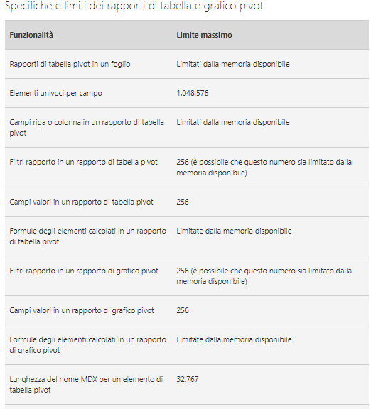
Numeri in Excel (10)

Slide 17
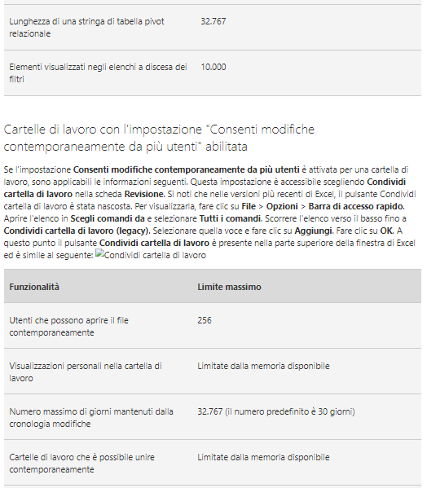
Numeri in Excel (11)

Slide 18
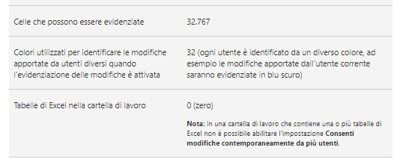
Numeri in Excel (12)

Slide 19
L’interfaccia grafica di Excel
1

Slide 20
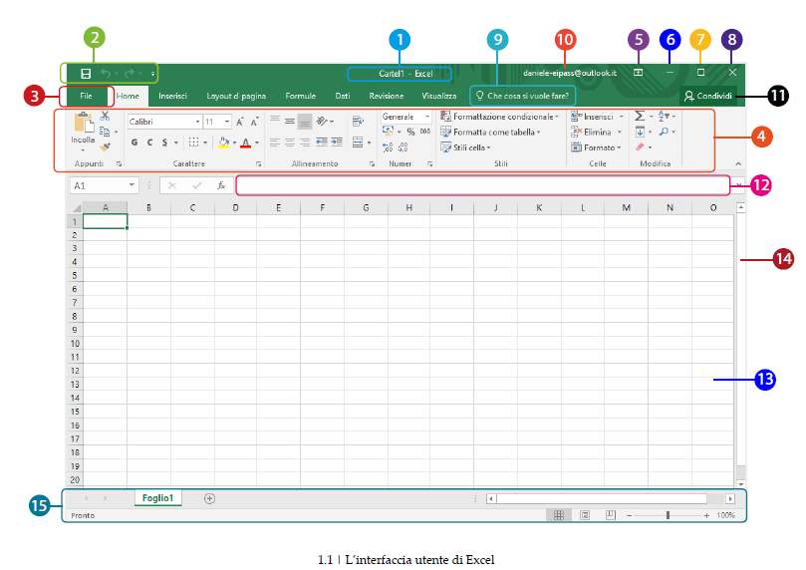
Interfaccia Grafica

Slide 21
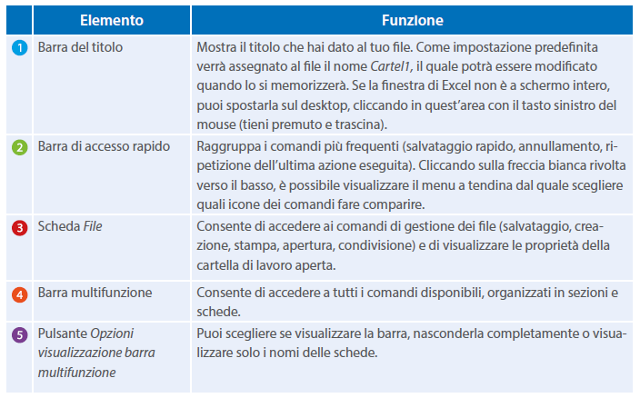
Descrizione degli elementi (1)

Slide 22
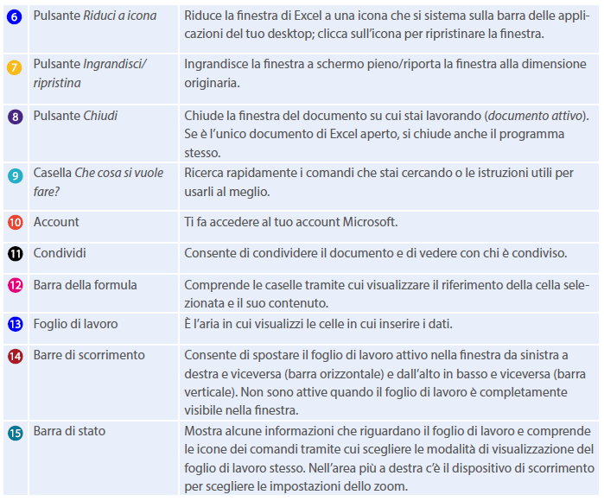
Descrizione degli elementi (2)

Slide 23
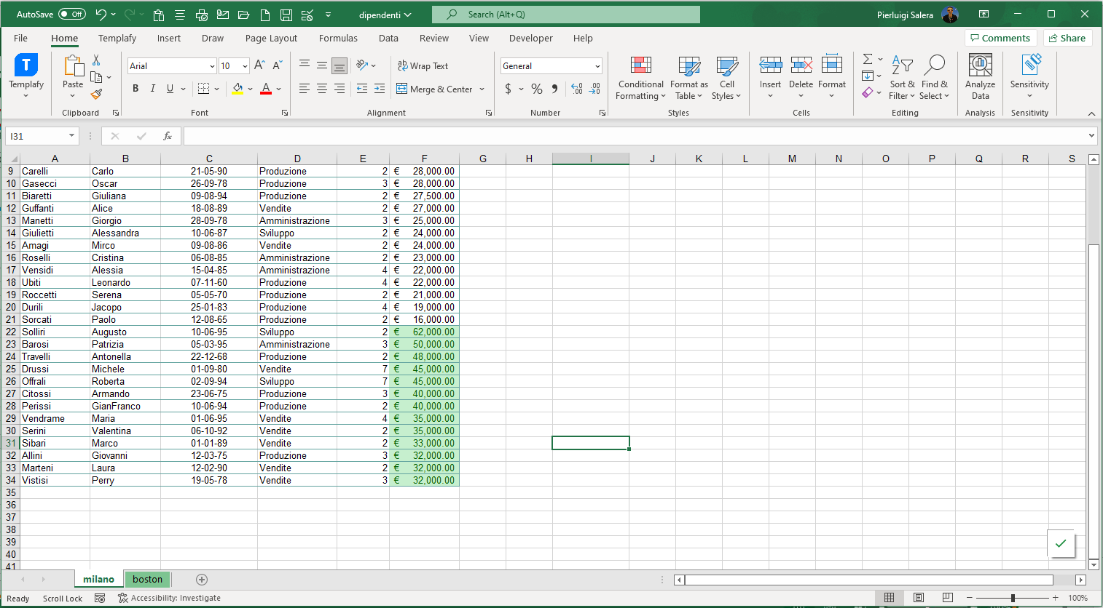
Le Barre di Excel
Accesso Veloce
Multifunzione
Stato

Slide 24
Opzioni di Excel
1

Slide 25
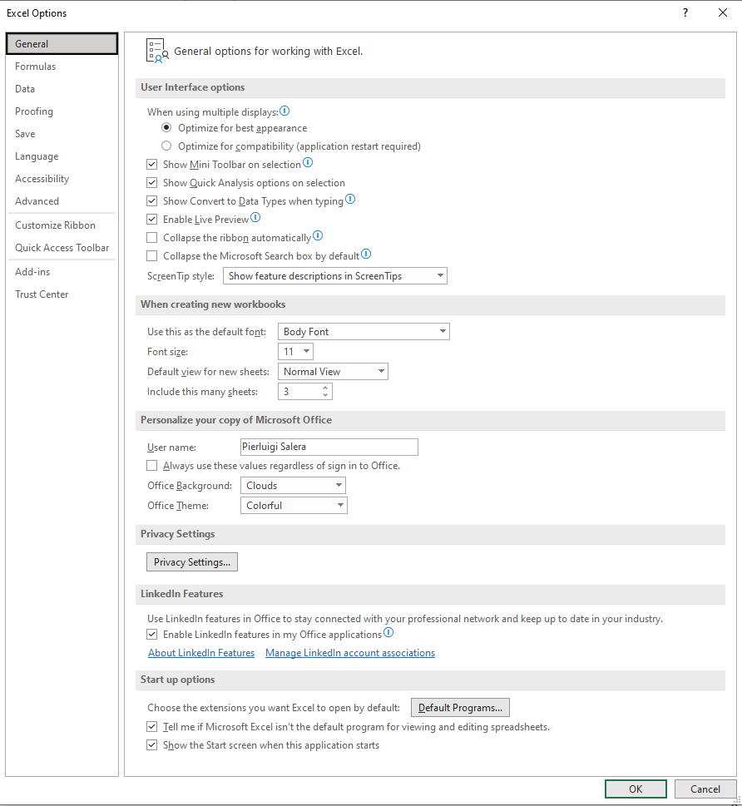
Opzioni di Excel: Menu File > Options
General

Slide 26
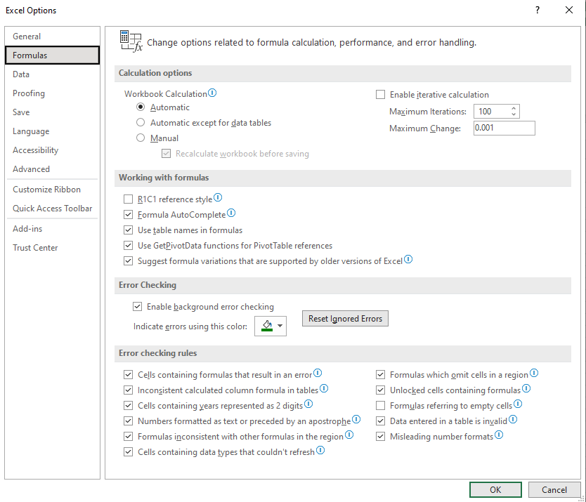
Opzioni di Excel: Menu File > Options
Formulas

Slide 27
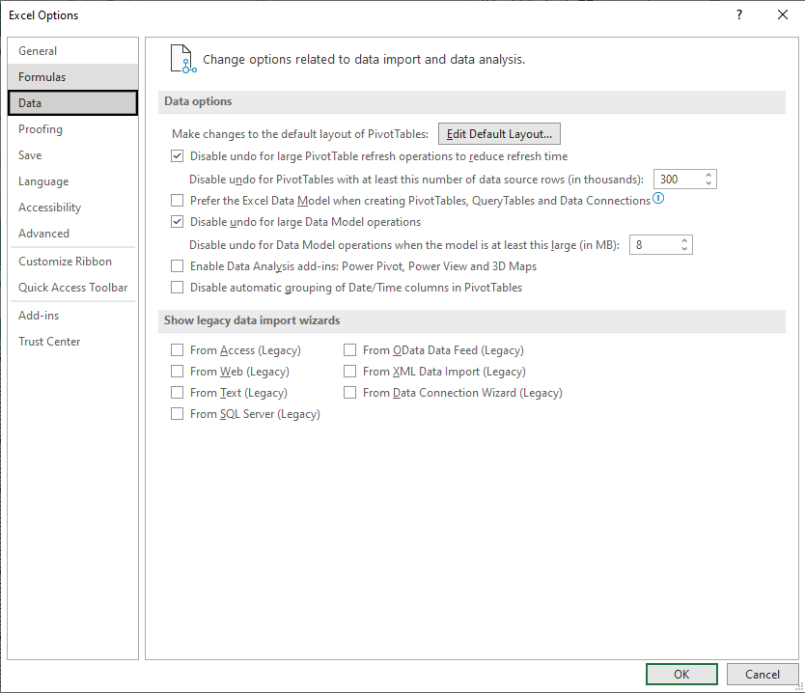
Opzioni di Excel: Menu File > Options
Data

Slide 28
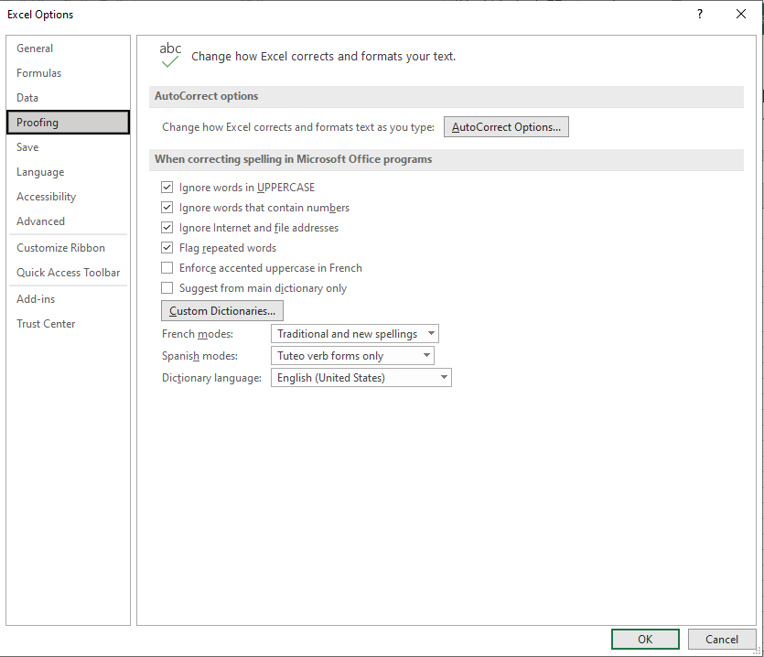
Opzioni di Excel: Menu File > Options
Proofing

Slide 29
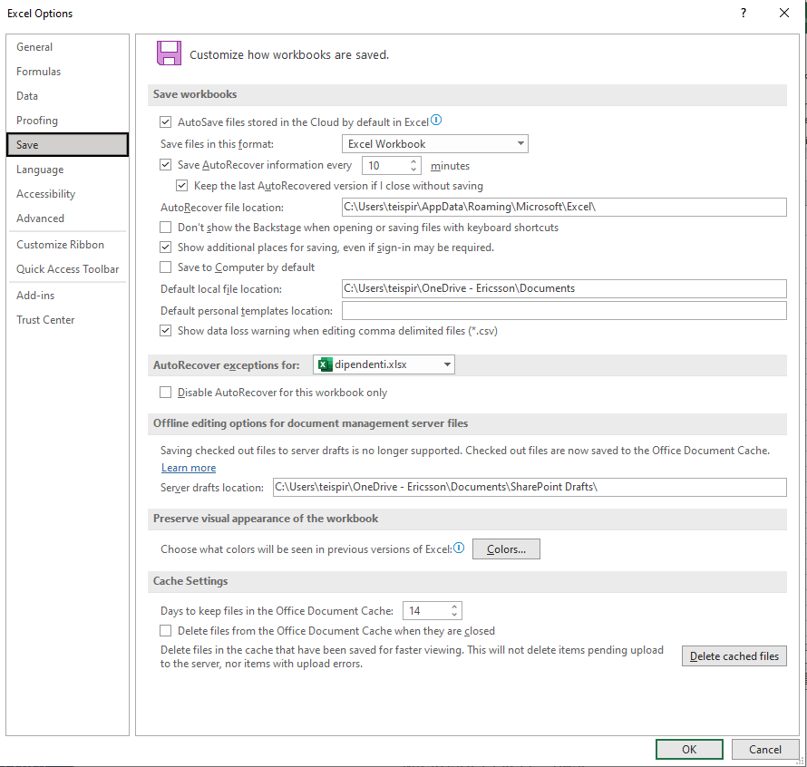
Opzioni di Excel: Menu File > Options
Save

Slide 30
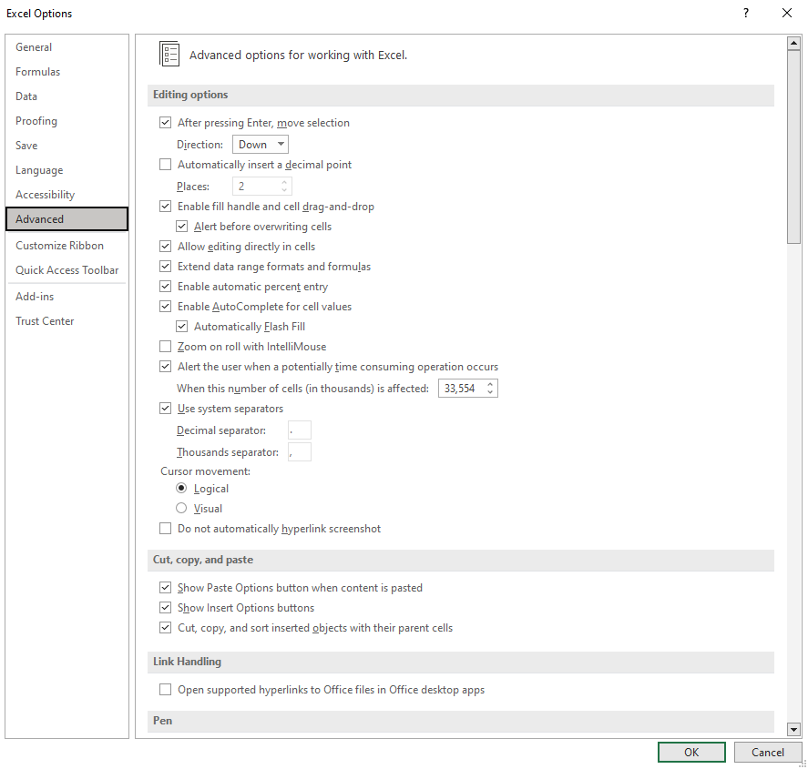
Opzioni di Excel: Menu File > Options
Advanced / 1

Slide 31
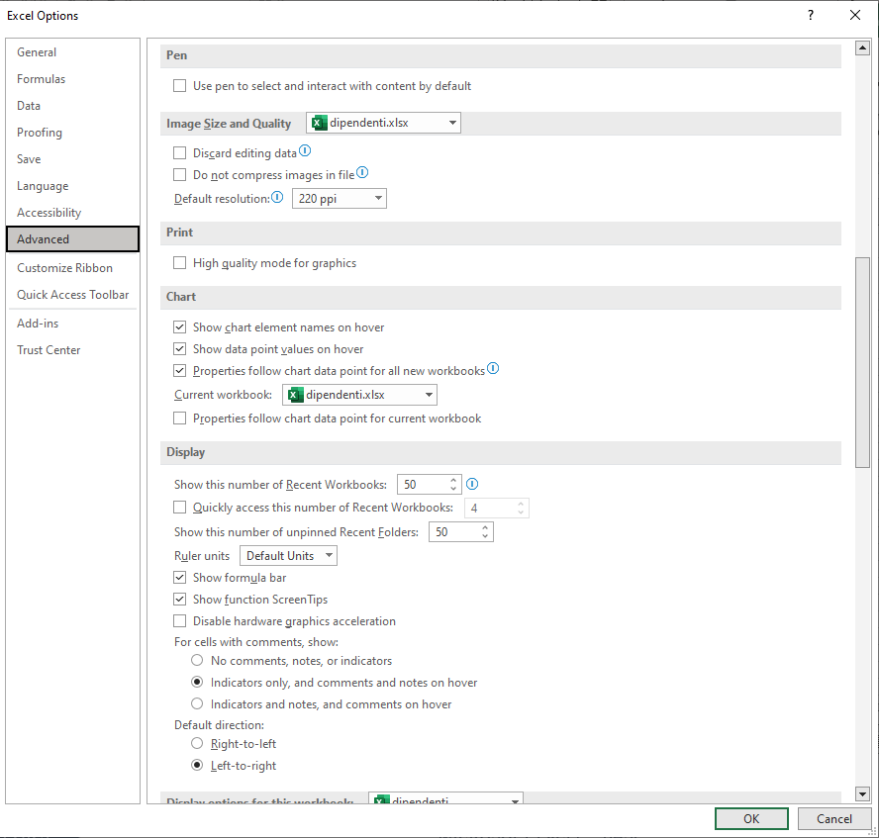
Opzioni di Excel: Menu File > Options
Advanced / 2

Slide 32
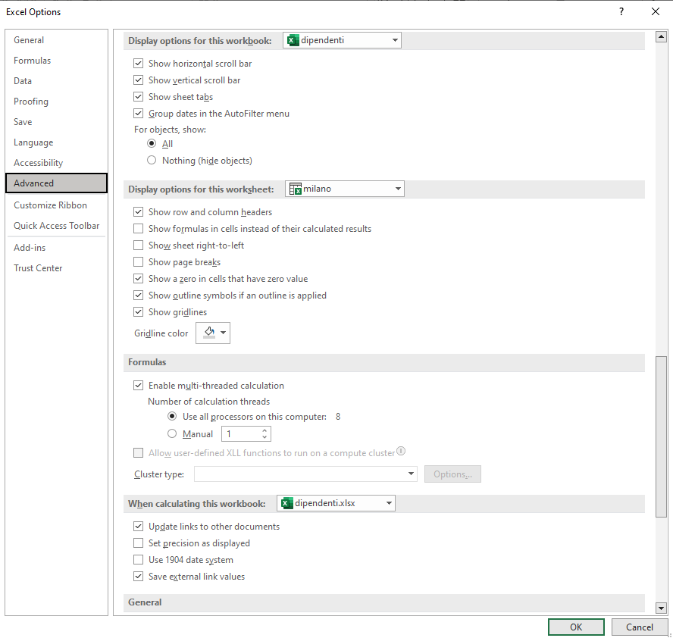
Opzioni di Excel: Menu File > Options
Advanced / 3

Slide 33
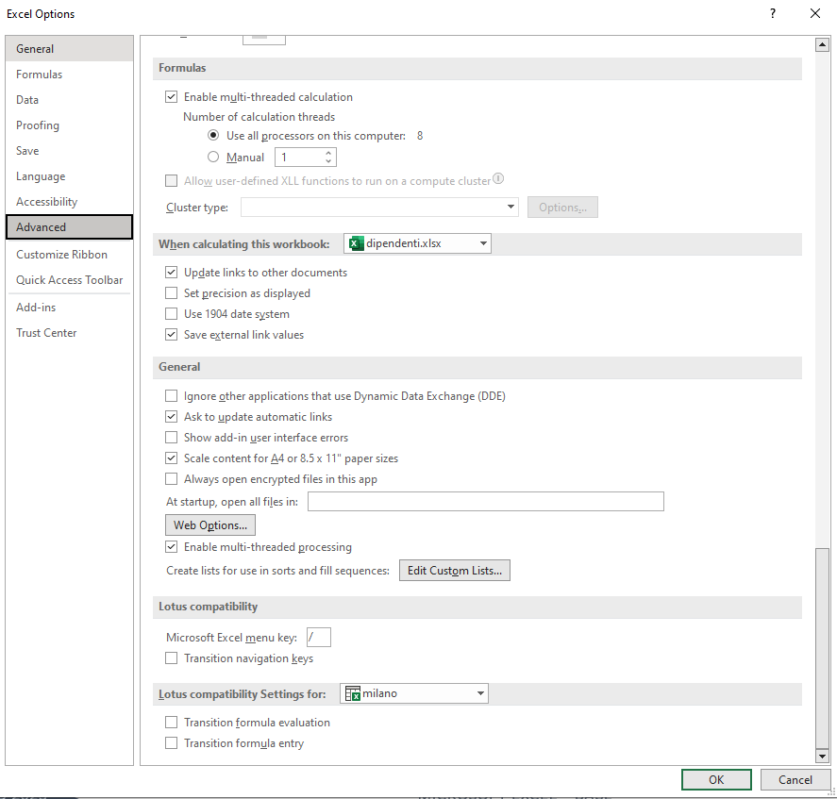
Opzioni di Excel: Menu File > Options
Advanced / 4

Slide 34
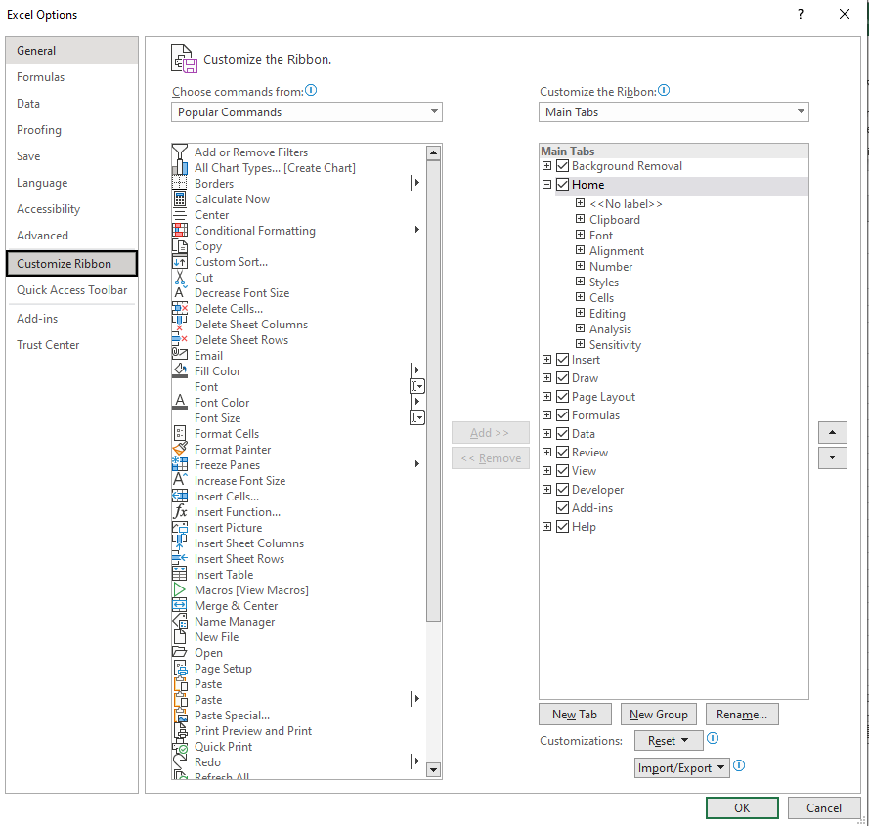
Opzioni di Excel: Menu File > Options
Customize Ribbon

Slide 35
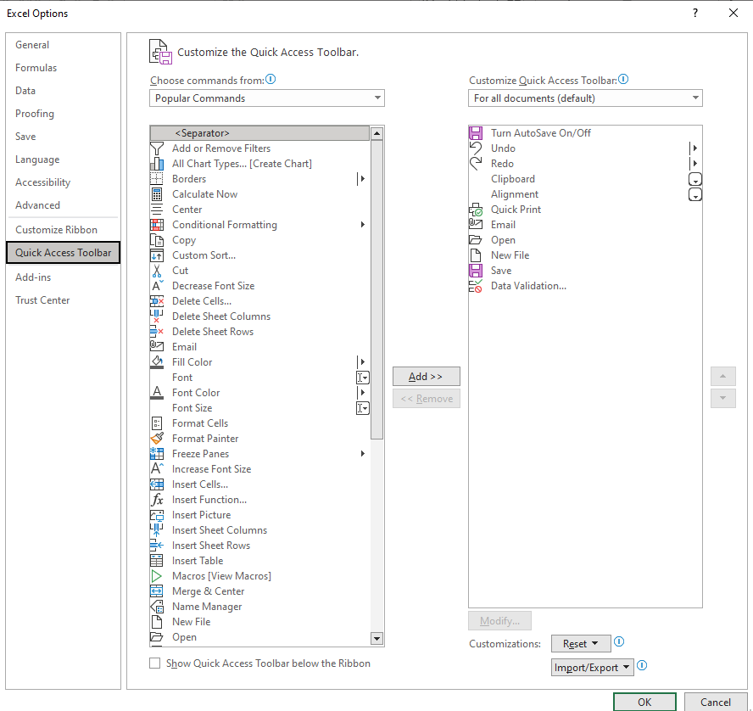
Opzioni di Excel: Menu File > Options
Quick Access Toolbar

